Slide 1
点燃
品牌私域运营中心
企微群模板应用方法
部门：运营六部
姓名：谢青
花名：水瓶
指导老师：天权
最专业的品牌私域运营服务商
帮你管理最有价值的用户资产

Slide 2
背景
项目加粉号多，粉丝多，需要的群就多。
例如：唯品会来说，目前有八九十个机器人自动拉群，一个机器人至少需要7个不同主题群，那一个机器人就是7个群，10个机器人就是70个、90个机器人是就是630个群，那建一轮群就需要很长的时间；

Slide 3
群模板VS纯手动
 | 群数 | 建群用时（分） | 平均佣时（分）
用模板 | 90 | 300 | 3.3
手动 | 90 | 450 | 5
唯品会建群测试数据，从数据上看，平均每个群的建群时间用群模板比手动快了1.7分钟
用群模板的好处：
（1）在建群数量大的时候可以节省很多时间
（2）模板做了统一规定，不容易选错素材

Slide 4
建群需要配置些什么？
群公告
管理员
入群欢迎语
防骚扰
禁止成员修改群名
水军号
以上一系列的操作下来需要多久的时间？

Slide 5
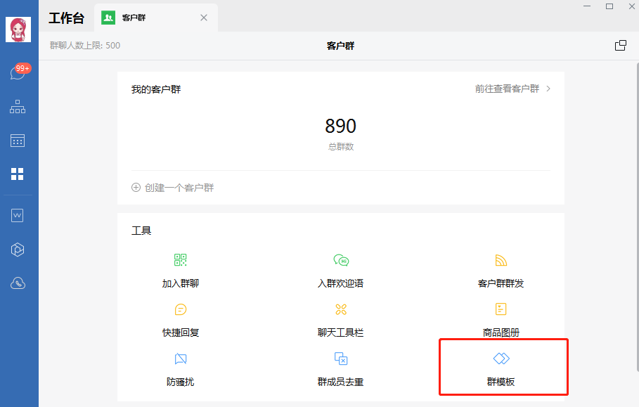
群模板工具介绍
位于企微—工作台—客户群—群模板
一键设置：
群公告、入群欢迎语、防骚扰、禁止成员修改群名、管理员
PS:一个模板单次可设置100个群

Slide 6
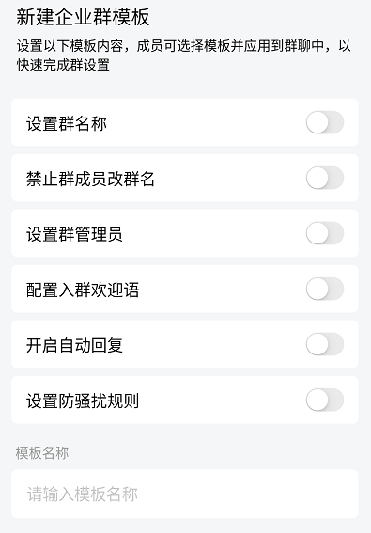
群模板工具介绍
手机端位于工作台—客户群—群模板
一键设置：
群公告、入群欢迎语、防骚扰、禁止成员修改群名、管理员
PS:一个模板单次可设置100个群

Slide 7
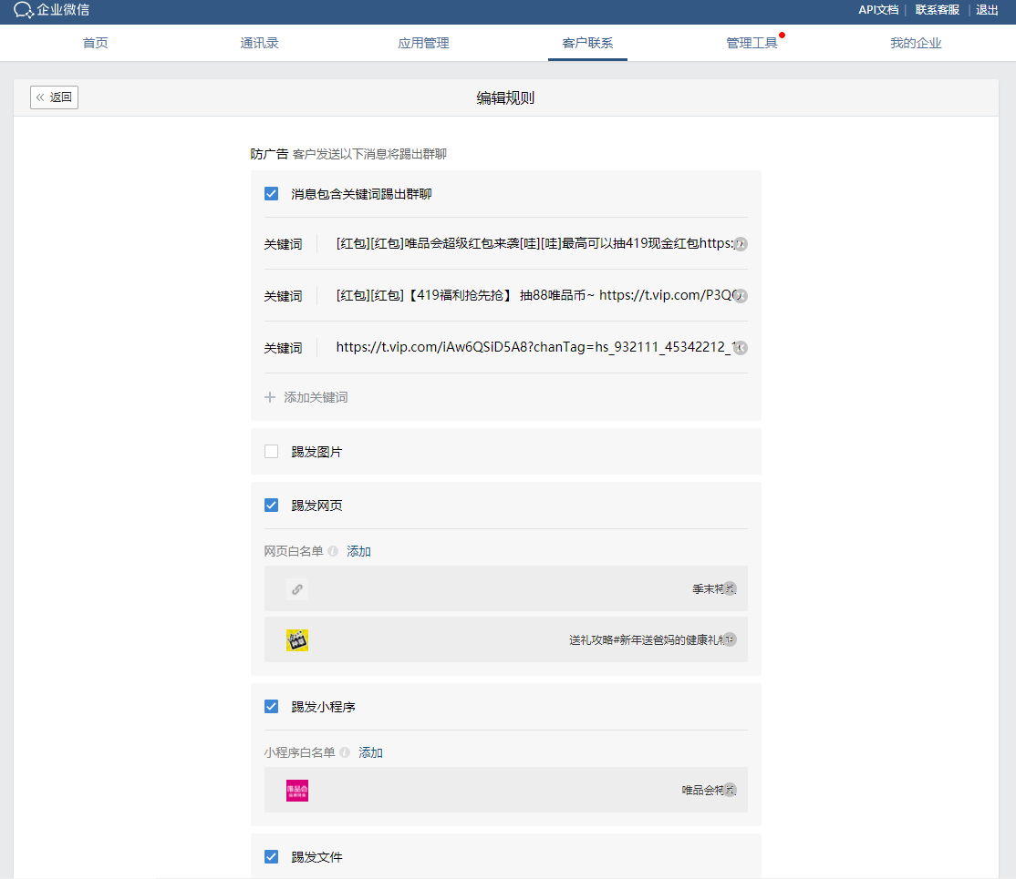
防骚扰规则
可以先去企微的WEB后台建好防骚扰规则：
具体路径：
企微后台-客户联系-安全管控-防骚扰

Slide 8
防骚扰规则
企微的防骚扰规则，唯品会设置广告关键词踢出群聊，以防有人一直在客户群里面发其他品牌的内容，超过三次将自动被踢出群聊；
自己项目的小程序记的设置白名单，以防误踢引起客诉。

Slide 9
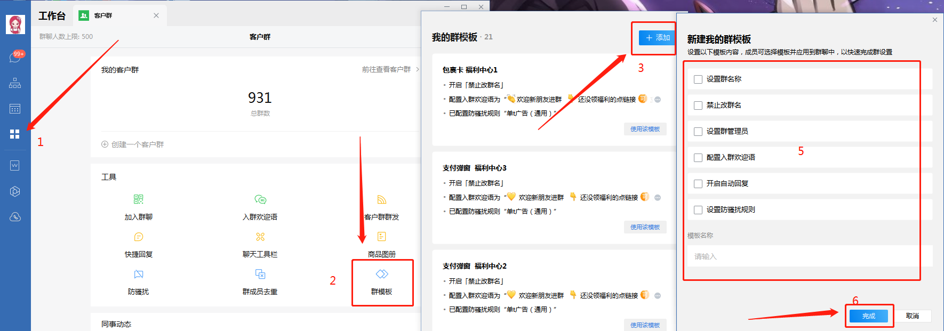
新建
位于企微—工作台—客户群—群模板
根据不同需求勾选所需要的内容
（入群欢迎语、防骚扰规则
需提前建好直接就可以应用）

Slide 10
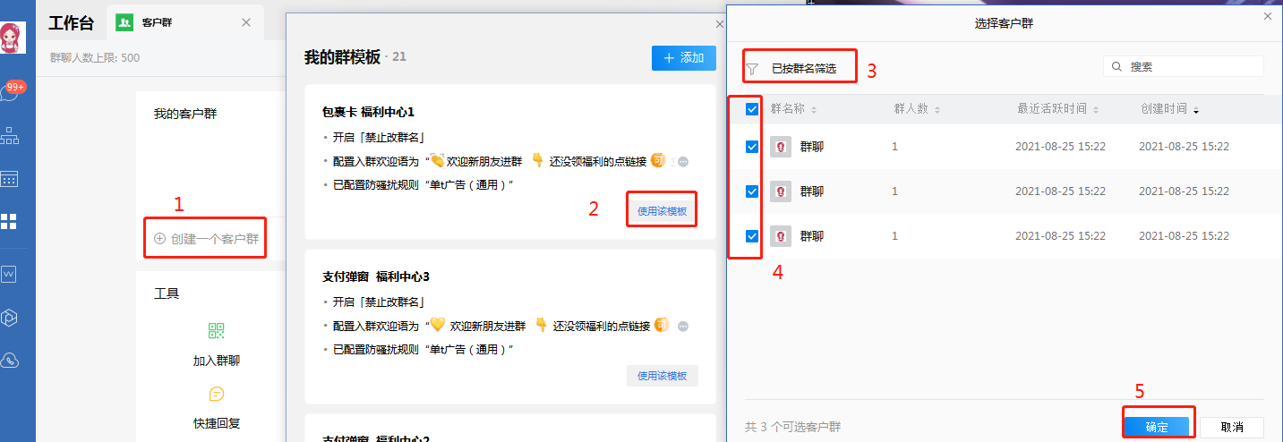
使用-快速建群
1、点击创建客户群，需要几个点几下；
2、点击群模板，选择新建好的群模板点击 “使用该模板”；
3、点击按照群名筛选，选择需要配置的群；
4、新群可以将创建时间排序，选择最新时间的群。

Slide 11
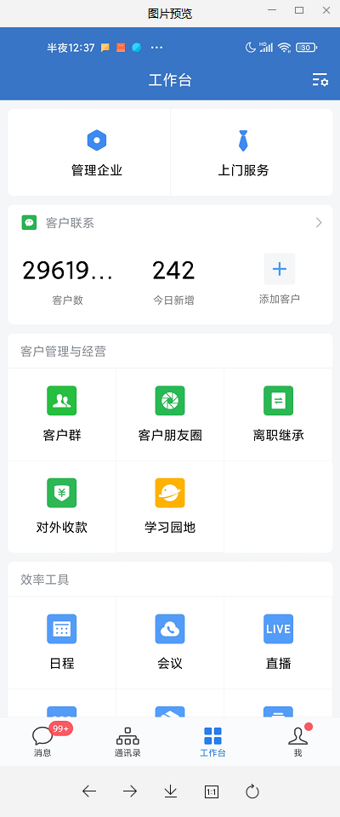
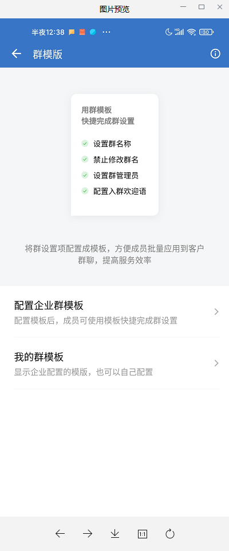
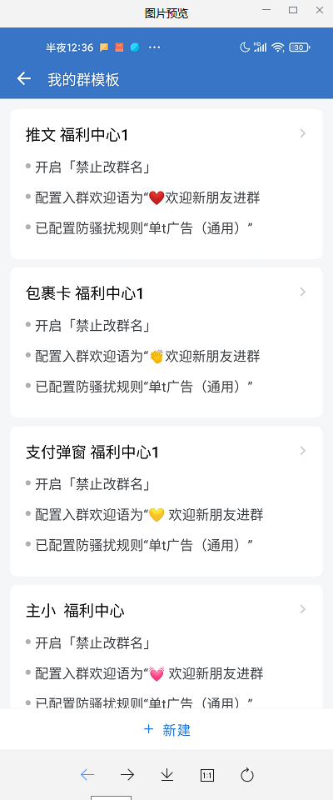
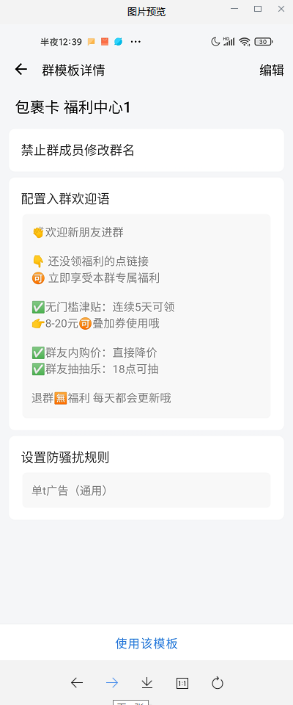
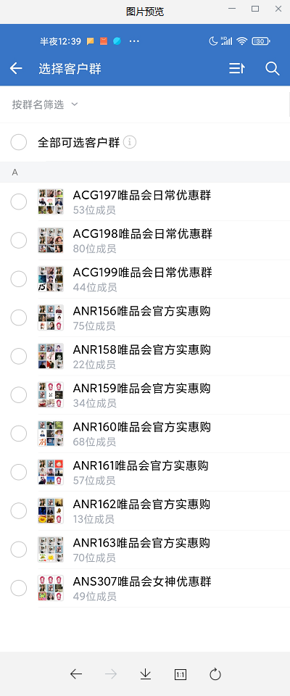
使用-批量设置欢迎语
入群欢迎语批量设置上限是100个群，
如果用群模板来设置每次可配置200个群，分批设置没有数量限制

Slide 12
思考
如果由超级管理员去建立群模板，
是不是就可以让所有的群主号都直接使用这个模板了？
从而不需要每个群主自己去建模板
知道答案的小伙伴请打满分~

Slide 13
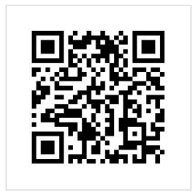
评分
点燃
开场收尾
30%
语言
内容
20%
30%
20%
时间
扫码为我进行打分哦~

Slide 14
点燃
品牌私域运营中心
最专业的品牌私域运营服务商
帮你管理最有价值的用户资产
Wei Zi Jun
+86 139 0227 0098
WeChat
510970969@qq.com

